Slide 1
TF-2301 guruh talabalari
Mardonova Munavvar va Temirova Jasmina

Slide 2
Taqdimot mavzusi: Mikrotron va uning qo’llanilishi

Slide 3
REJA:
1.Mikrotron tushunchasi
2.Mikrotronning ishlash prinsipi
3.Mikrotronning qo’llanilish sohalari

Slide 4
Mikrotron (mikro + elektrondan) (o'zgaruvchan ko'plik tezlatgichi) rezonansli siklik elektron tezlatgichning bir turi. Mikrotronda harakatlantiruvchi magnit maydon va tezlashtiruvchi maydonning chastotasi doimiy (siklotronda bo'lgani kabi), lekin to'plamning aylanish davri har bir aylanishda o'zgaradi, shunda zarralar har safar yuqori chastotali elektr maydonining to'g'ri fazasida tezlashuvchi bo'shliqqa yetib boradi.

Slide 5
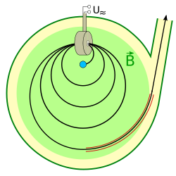
Ishlash printsipi
G'oyasi 1944 yilda V. I. Veksler tomonidan taklif qilingan klassik mikrotron dumaloq dipol magnitdir, ammo siklotrondan farqli o'laroq, zarralar markazga emas, balki ichi bo'sh tezlatuvchi elektrodlar o'rnatilgan chetiga AOK qilinadi. Keyin zarralar tobora kattaroq radiusli doiralar bo'ylab harakatlanadi va har bir aylanishda energiyaning o'sishini oladi, shunda aylanishning yangi chastotasi yana RF tizimining chastotasiga ko'payadi.

Slide 6
Shuni ta'kidlash kerakki, aylanish chastotasining bunday o'zgarishi faqat ultrarelyativistik zarralar uchun mumkin (shuning uchun mikrotron yorug'lik zarralari, elektronlar uchun ishlatiladi), norelativistik ionlar uchun ishlatiladigan siklotronda esa aylanish chastotasi energiyaga bog'liq emas. Mikrotrondagi energiya chegarasi - bu harakatlanish maydonini yaratadigan elektromagnitning o'lchamidir.

Slide 7
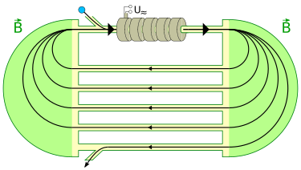
Kesilgan Mikrotron
Klassik mikrotronning modifikatsiyasi bo'lingan yoki poyga yo'li mikrotronidir. U ikkita 180 graduslik dipol magnitga ega ("magnit oyna") va ular orasida tezlashtiruvchi RF tizimi va boshqa elementlar bilan to'g'ri bo'shliqlar mavjud. Kompaktlik uchun turli aylanishlardagi nur orbitasini to'g'ri uchastkada turli vakuum kameralariga ajratish mumkin.

Slide 8
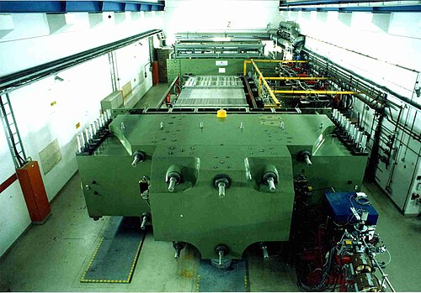
Dunyodagi eng katta mikrotron Germaniyaning Mayns universitetidagi MAMI tezlatkich majmuasining yakuniy bosqichidir. Kompleks 3,5 MeV injektor va to'rt mikrotronli kaskaddan iborat bo'lib, ularning oxirgisi chiqish joyida 1,5 GeV energiyaga egaLebedev nomidagi fizika institutida. Moskvadagi Lebedev 55 MeV mikrotron bilan ishlaydi[4]. Ushbu mikrotron portlovchi moddalarni aniqlash uchun gamma-nurlari manbai bo'lib xizmat qiladi.

Slide 9
Mikrotronning qo‘llanilish sohalari:
Tibbiyot sohasida:Radioterapiya: Saraton kasalligini davolashda yuqori energiyali elektron nurlari yoki gamma-nurlar yordamida o‘smalarni yo‘q qilish.Meditsina tomografiyasi: PET va boshqa yuqori aniqlikdagi tasvir olish uskunalarida zarracha manbai sifatida.
Yadro fizikasi va ilmiy tadqiqotlarda:Zarracha fizikasi tajribalari: Elementar zarralar xossalarini o‘rganish.Materialshunoslik: Yadro reaksiyalari orqali moddalarning ichki tuzilishini o‘rganish.

Slide 10
3. Nurlantirish texnologiyasi: Polimerlarni modifikatsiyalash, sterilizatsiya qilish (masalan, tibbiy asbob-uskunalarni). Kichik hajmli mikrotronlar elektron mikroskoplarda yuqori energiyali elektronlar manbai sifatida ishlatiladi.

Slide 11
Foydalanilgan adabiyotlar:
1.Капица С. П., Мелехин В. Н. Микротрон / предисловие П. Л. Капицы. — М.: Наука, 1969. — 211
2. Микротрон — Википедия
https://ru.wikipedia.org/wiki/
3.Chat Gpt(qo’llanilish sohalari)

Slide 12
E’TIBORINGIZ UCHUN RAHMAT

